Slide 1


муниципальное бюджетное образовательное учреждение дополнительного образования
«Центр дополнительного образования детей им. В. Волошиной»
Вас приветствует
Директор
Чередова Ирина Петровна

Slide 2

МБОУ ДО «Центр дополнительного образования детей
им. В. Волошиной»
Профсоюзный комитет –
это защита прав и интересов
членов Профсоюза
Деятельность
первичной профсоюзной
организации
Кемерово, 2017

Slide 3
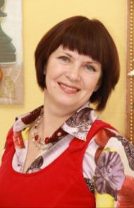
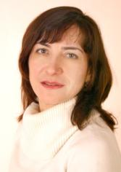
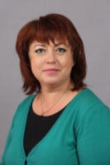
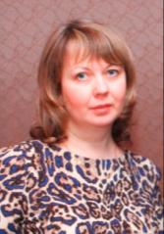
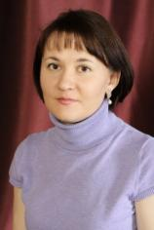
СОСТАВ ПЕРВИЧНОЙ ПРОФСОЮЗНОЙ ОРГАНИЗАЦИИ
Председатель первичной профсоюзной организации:
Мастеренко
Наталия Борисовна
Культурно-массовая работа –
Абиатари
Ирина Денисовна
Охрана труда –
Чередова
Ирина Петровна,
Кузьмина
Татьяна Сергеевна
Жилищно-бытовая комиссия –
Романова
Ольга Владимировна

Slide 4
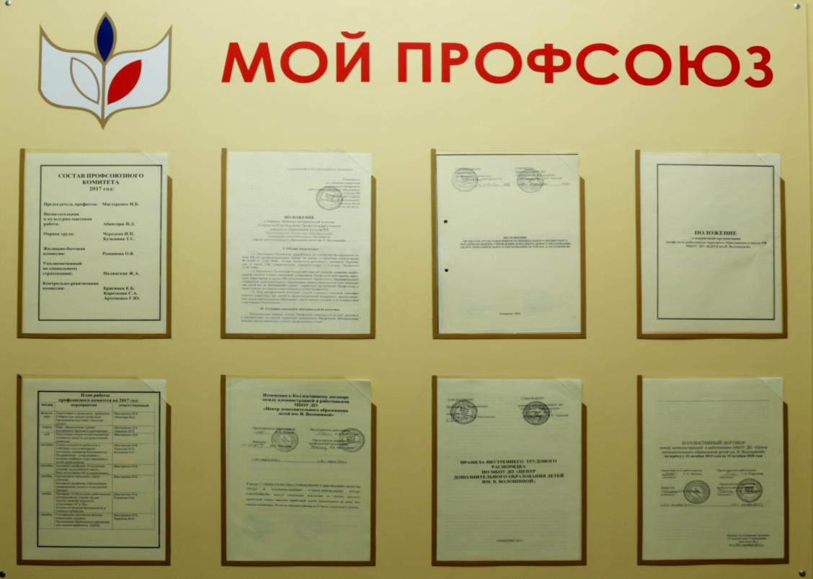
ПРОФСОЮЗНЫЙ УГОЛОК

Slide 5
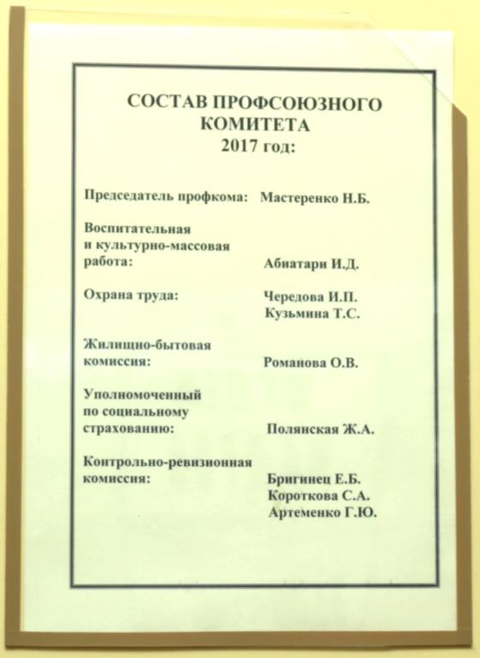
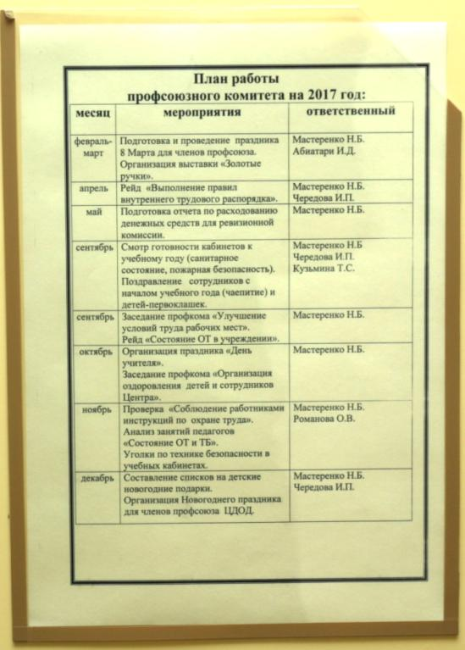
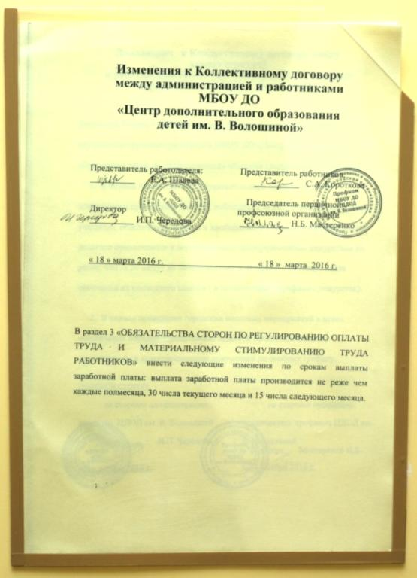
ПРОФСОЮЗНЫЙ УГОЛОК

Slide 6
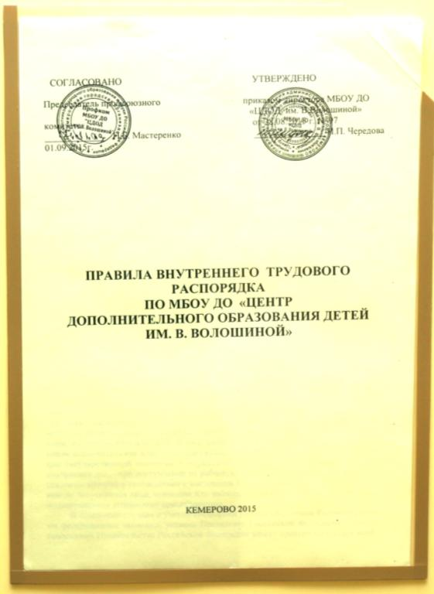
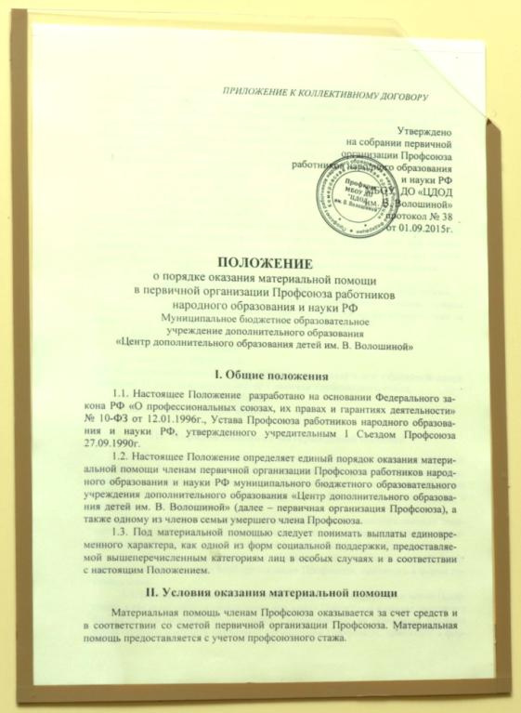
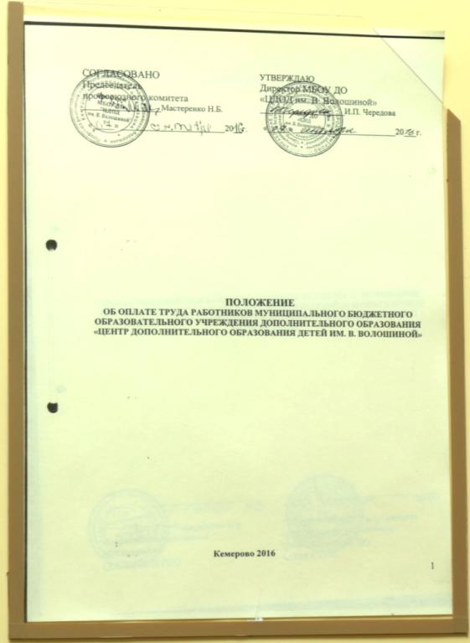
ПРОФСОЮЗНЫЙ УГОЛОК

Slide 7
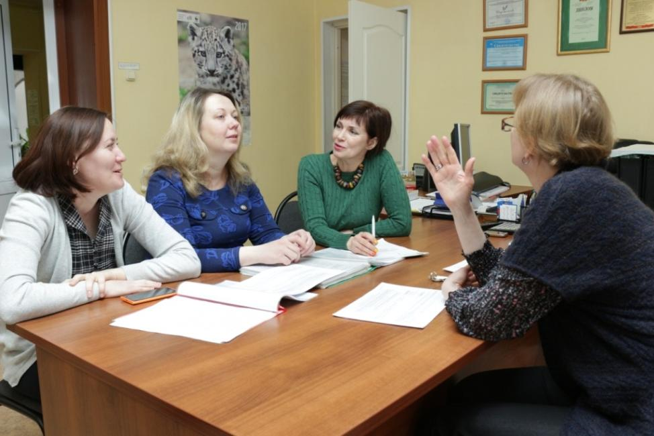
ЗАСЕДАНИЕ ПРОФСОЮЗНОГО КОМИТЕТА
Профсоюзный комитет обсуждает текущие вопросы об изменениях в трудовом законодательстве

Slide 8
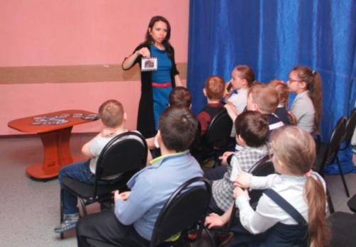
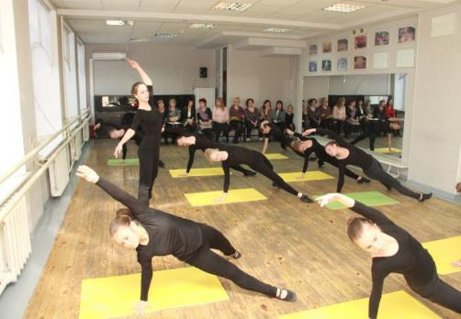
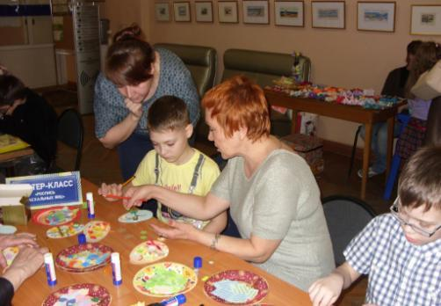
ОХРАНА ТРУДА И ТЕХНИКА БЕЗОПАСНОСТИ
НА ЗАНЯТИЯХ В ОБЪЕДИНЕНИЯХ ЦЕНТРА
В течение года профсоюзный комитет проводит рейд «Состояние охраны труда и техника безопасности на занятиях педагогов дополнительного образования», чтобы помочь педагогам правильно организовать учебно-воспитательный процесс, улучшить условия труда.
На занятиях важно:
создать благоприятный микроклимат в детском коллективе;
безопасные и комфортные условия, которые должны соответствовать санитарно-гигиеническим требованиям

Slide 9
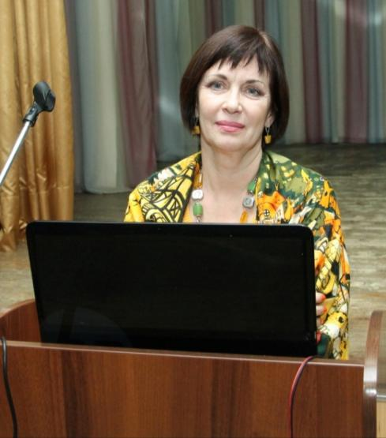
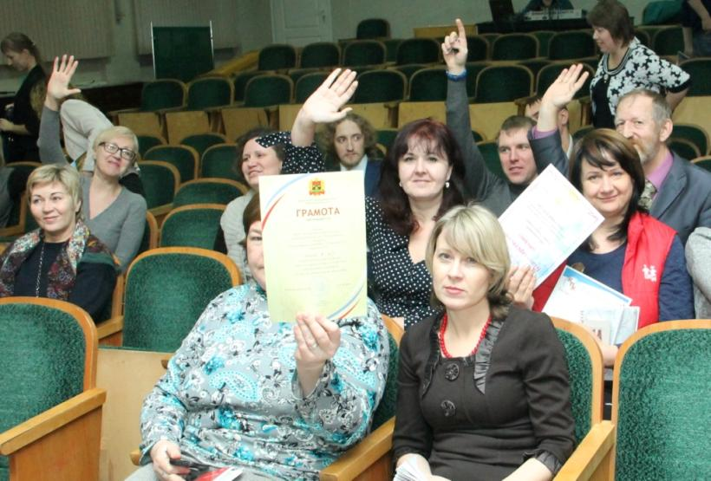
ОТЧЕТНО-ВЫБОРНОЕ СОБРАНИЕ
Председатель профсоюзной организации Мастеренко Н.Б. рассказывает о проделанной работе
Выборы нового состава профсоюзного комитета

Slide 10
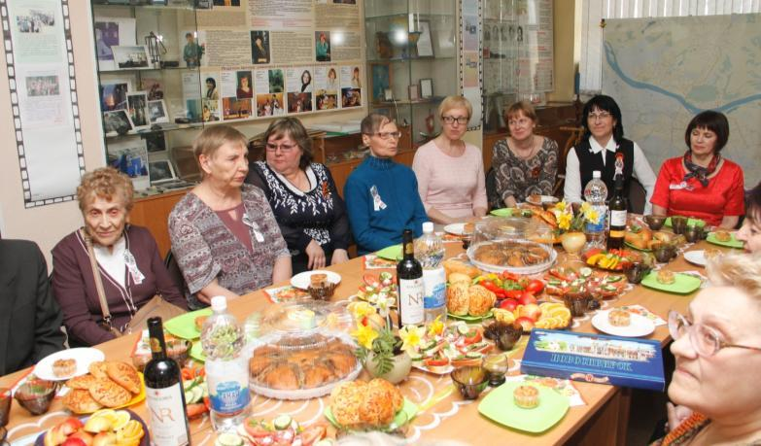

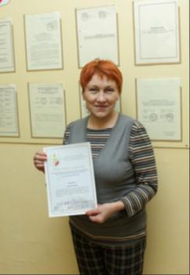
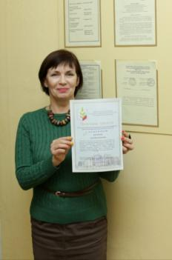
КУЛЬТУРНО-МАССОВАЯ РАБОТА В ЦЕНТРЕ
ЮБИЛЕЙ ЦЕНТРА
В 2016 году ЦДОД им. В. Волошиной отметил 80-летие.
Для педагогов, учащихся и родителей на сцене Музыкального театра Кузбасса им.А.Боброва прошел юбилейный концерт «Письмо из прошлого», а для ветеранов педагогического труда, которые много лет посвятили работе во Дворце пионеров, была организована встреча и чаепитие.
По решению профсоюзного комитета 8 членов профсоюза отмечены грамотами Горкома профсоюза, а Артеменко Г.Ю. и Мастеренко Н.Б. – награждены за 40-летний непрерывной стаж работы в Центре.

Slide 11
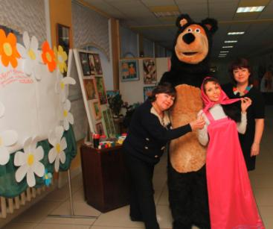
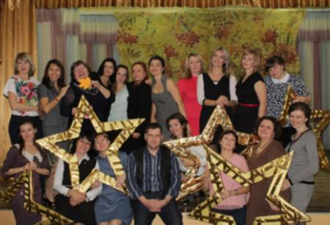
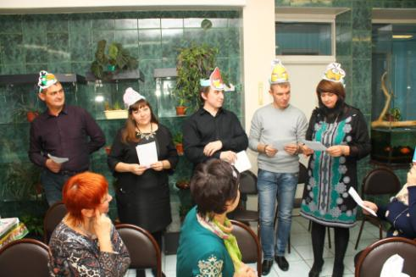
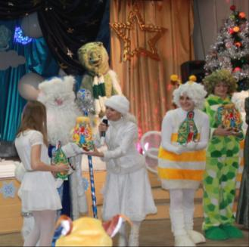
КУЛЬТУРНО-МАССОВАЯ РАБОТА В ЦЕНТРЕ
Ежегодно профсоюзный комитет поздравляет членов профсоюза с праздниками. 8 марта, 23 февраля, в День учителя – коллектив Центра получает заряд позитива и отличного настроения, участников торжеств ждут интересная программа с чаепитием и подарками!
А новогоднему празднику рады и взрослые и дети. Педагоги готовят поздравления для членов коллектива с новым годом, поют, шутят, веселятся от души! А наших деток каждый год ждут сказочные герои и замечательные подарки от профсоюзного Дедушки Мороза.
8 марта День учителя
С Новым годом педагоги и ребята!

Slide 12
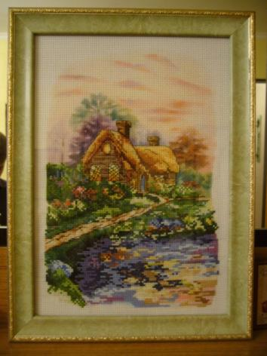

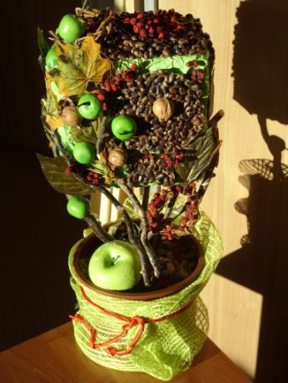
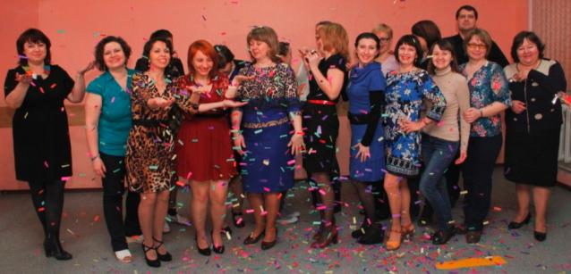
КУЛЬТУРНО-МАССОВАЯ РАБОТА В ЦЕНТРЕ
Конкурс «Золотые ручки»
Уже традиционным стал конкурс творческих работ членов профсоюза «Золотые ручки» или «Ваше хобби». Это прекрасная возможность проявить свои творческие возможности и таланты.
Участники конкурса награждаются подарками от профсоюза!

Slide 13
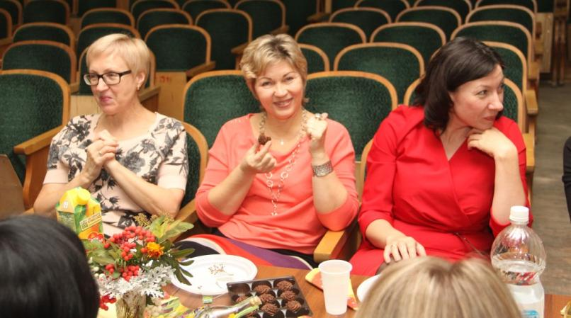
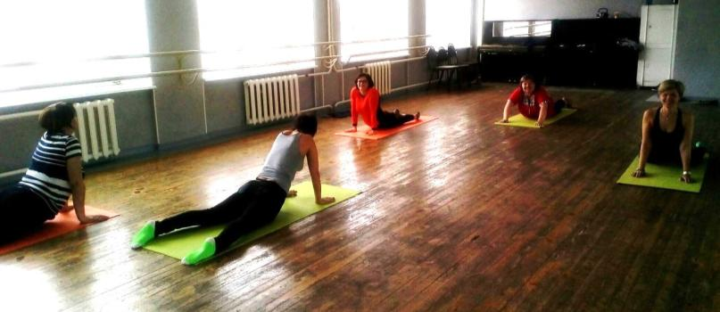
КУЛЬТУРНО-МАССОВАЯ РАБОТА В ЦЕНТРЕ
Клуб «Подружка»
Участницы клуба «Подружка» делятся секретами кулинарии, советами по ведению домашнего хозяйства, пьют чай и ведут задушевные беседы.
А кроме того, стараются держать себя в тонусе на занятиях «Атлетик-стрейч».

Slide 14
Итоги деятельности профсоюзной организации за период 2014-2016 год
За период 2014-2016 г. проведена специальная оценка условий труда всех рабочих мест. Работникам с неблагоприятными условиями труда производится доплата в размере от 3 до 12% от оклада.
- юбилейные даты 45300 рублей (денежный подарок),
- медицинское обследование и лечение 26000 рублей,
- оздоровление детей и сотрудников 10 000 рублей,
- знаменательные события (свадьба, рождение ребенка) 6 480 рублей,
- культурно-массовые мероприятия 141 414 рублей (в том числе новогодние подарки детям),
- похороны 10000 рублей.
В 2014-2016 году 5 членов профсоюза поправили здоровье в санатории-профилактории «Шахтер», «Прокопьевский», «Молодежный»

Slide 15
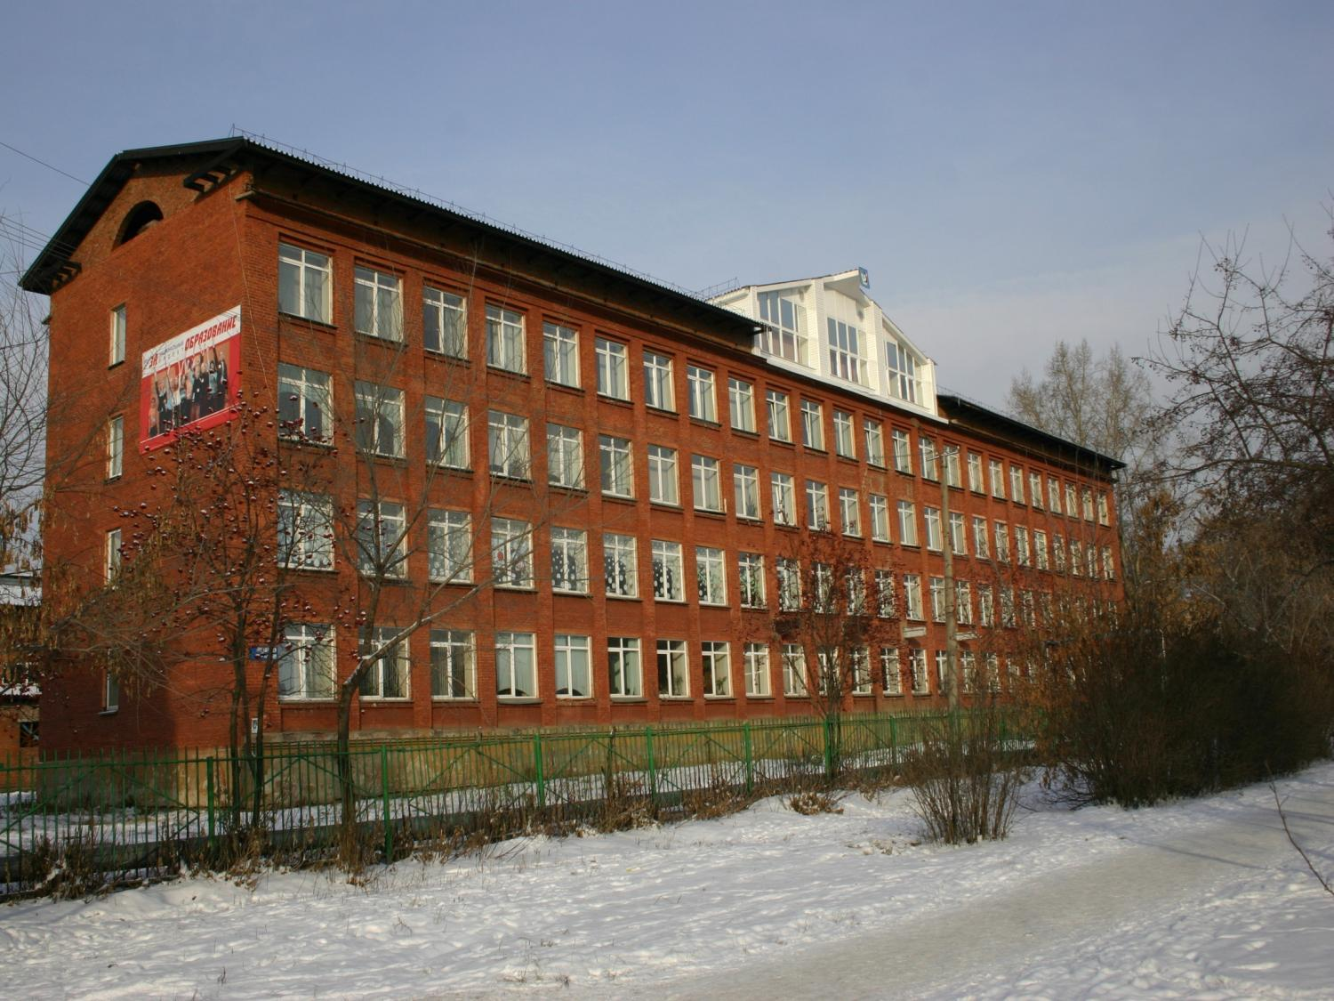
СПАСИБО ЗА ВНИМАНИЕ
МБОУ ДО «Центр дополнительного образования детей им. В.Волошиной»
г. Кемерово, ул. Мичурина, 19
http: www.kemcdod.ru
эл. почта: gducger@mail.ru
тел./факс: 58-05-20

